Slide 1


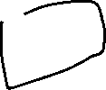
Makroökonomie
Wilhelmshaven
Diese Vorlesung wird in Bild
und Ton des
Dozenten
mitgeschnitten
und anschließend online zur
Verfügung gestellt
Prof. Dr. Bernhard Köster
Jade-Hochschule Wilhelmshaven
http://www.bernhardkoester.de/vorlesungen/inhalt.html

Slide 2











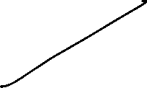



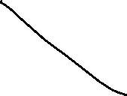

AS-AD-Modell
Im Keynesianschen IS-LM-Modell tauchen die Preise zwar mit M/p zur Bestimmung der realen Geldmenge auf, sie aber werden als konstant angenommen.
Im folgenden wird diese extreme Annahme fallengelassen und wir gehen von teilweise flexiblen Preisen aus, aber insbesondere im Arbeitsmarkt gilt die Annahme einer gewissen Marktmacht der Unternehmen und teilweise rigiden Löhnen, so dass die Unternehmen ihre Preise mit einem gewissen Aufschlag auf die Grenzkosten kalkulieren können.
Aus diesen Annahmen werden dann die
  Aggregierte Angebotskurve: AS
  Aggregierte Nachfragekurve: AD
abgeleitet
Notes:
2

Slide 3
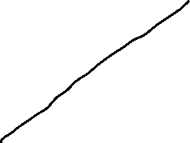





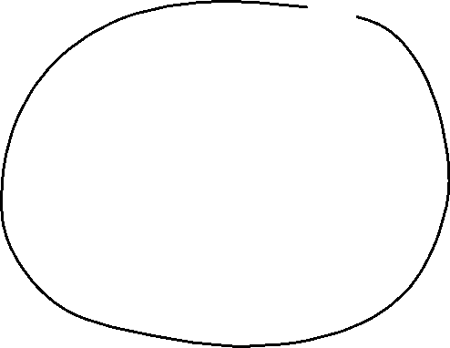
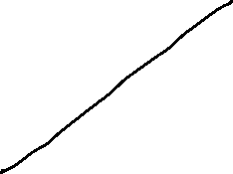


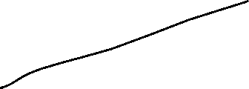

Die kurze und lange Frist im AS-AD-Modell
Langfristige
Angebotskurve
AS_{lang}
p
AS-Kurve
p*
AD-Kurve
Y_{n}=Y*
Y
In der langen Frist werden alle Preise als vollkommen flexibel angenommen und insbesondere gleichen sich die Preiserwartungen den tatsächlichen Preisen an. Damit hängt das langfristige Angebot (natürliches Angebot Y_{n}) vornehmlich von der Ausstattung mit Produktionsfaktoren und den Rahmenbedingungen der Volkswirtschaft und der Technologie ab und ist damit vollkommen preisunelastisch und damit senkrecht.

Slide 4
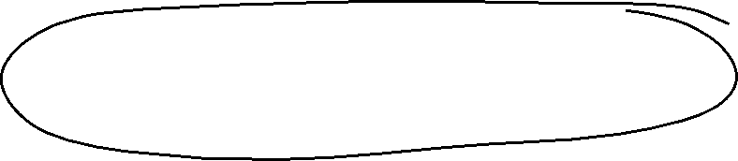




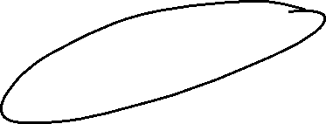
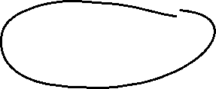

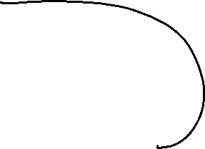
Das Neoklassische Grundmodell

Slide 5

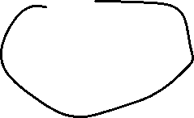

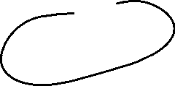



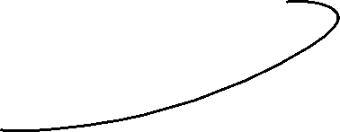

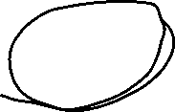


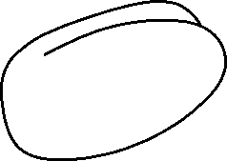



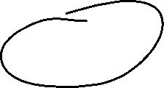


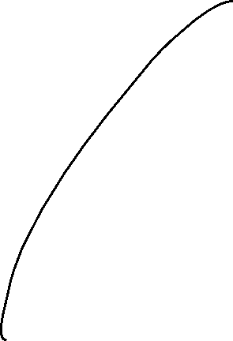

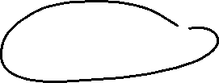

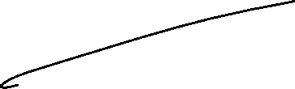
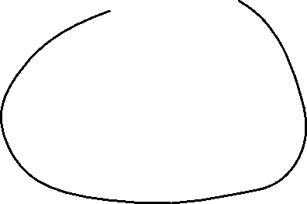





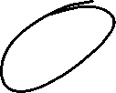




Die aggregierte Produktionsfunktion

Slide 6











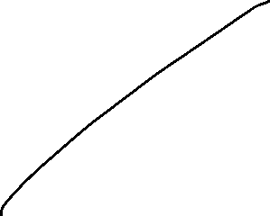
Neoklassische Produktionsfunktion und positive abnehmende Grenzerträge
Y = A ∙ F(K,L)
angenommen K konstant
$$Y$$
$$\text{L}$$

Slide 7

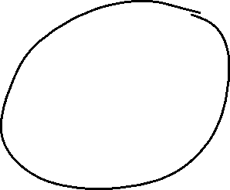








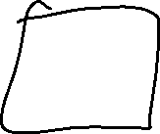
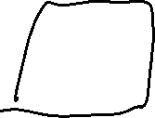



Neoklassik: Arbeitsmarkt − Arbeitsnachfrage

Slide 8
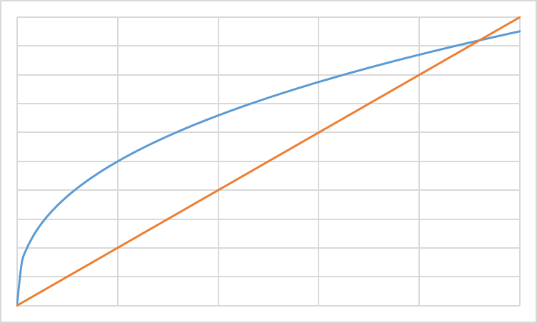
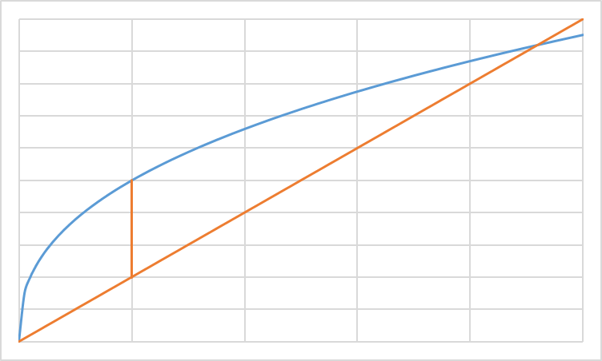
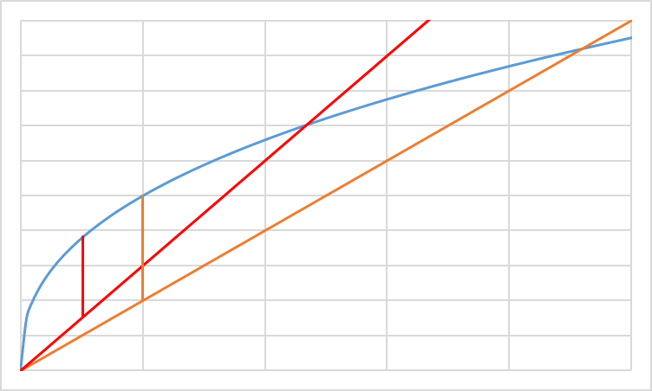
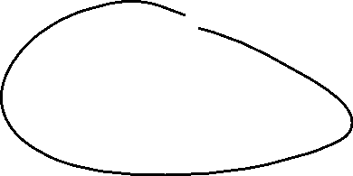
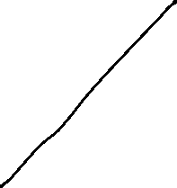

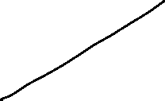
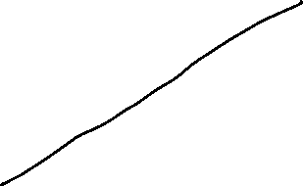


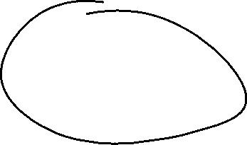
Gewinnmaximierung bzgl. des Faktors Arbeit L (grafisch)
ω=w/p Reallohn
Kosten; Output
ω₁L: reale Kosten
y(L): Output
L
L*(ω₂)
L*(ω₁)
L^{D}(ω)
ω

Slide 9





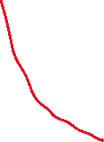



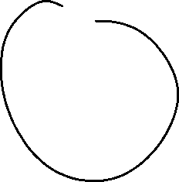




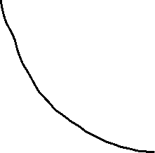




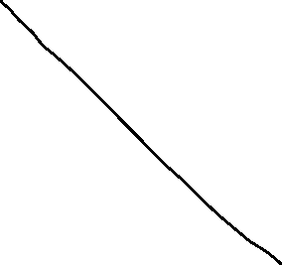

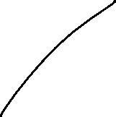
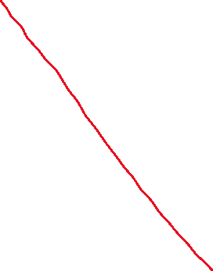





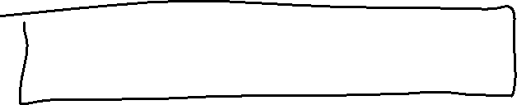


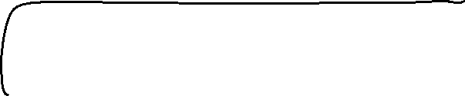




c
Arbeitsangebot (grafisch)
Nutzenfunktion: u(c,f)
Budgetrestriktion: pc=wL
und $\overline{L}$-L=f
f

Slide 10
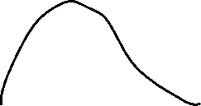







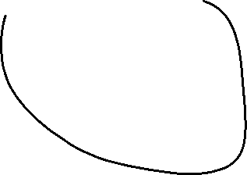

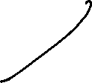

Neoklassik: Arbeitsmarkt − Arbeitsangebot

Slide 11










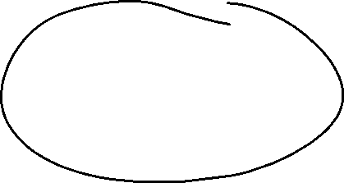
Arbeitsmarkt und Güterangebot
Das Güterangebot wird in der Neoklassik vornehmlich durch den Arbeitsmarkt bestimmt und damit erhalten wir aus dem Arbeitsmarktgleichgewicht auf dem sich der gleichgewichtige Reallohn bildet das Produktionsniveau Y^{S}(ω*) der Volkswirtschaft
L
L^{S}(ω)
L^{D}(ω)
L*
ω*
ω
Umgekehrt zum Keynesianischen Modell geht man in der Neoklassik von der Angebotsseite Y^{S} aus und nimmt an, dass diese das Produktionsniveau der Volkswirtschaft bestimmt und es zum Ausgleich von Angebot und Nachfrage (Y^{S}=Y^{D}) dadurch kommt, dass diesmal die Nachfrage dem Angebot folgt

Slide 12
Gesetz von Walras

Slide 13

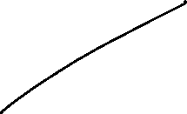


Neoklassik: Saysche Theorem und natürliche Arbeitslosigkeit

Slide 14



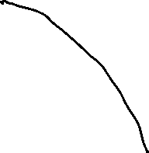

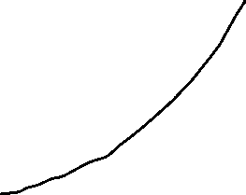


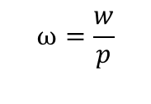












Neoklassische Synthese
$$p$$
$$ω=\frac{w}{p}$$
$$y$$
$$L$$

Slide 15




Neoklassische Synthese
$$p$$
$$ω=\frac{w}{p}$$
$$y$$
$$L$$

Slide 16







Neoklassische Synthese
$$p$$
$$ω=\frac{w}{p}$$
$$y$$
$$L$$

Slide 17














Neoklassische Modell des allgemeinen Gleichgewichts
Preis- und Reallohnniveau
Produktionsniveau
$$p$$
$$y^{S}$$
$$w^{∗}$$
$$p^{∗}$$
$$y^{D}(p,G,M)$$
$${\left(\frac{w}{p}\right)}^{∗}$$
$$ω=\frac{w}{p}$$
$$y^{∗}$$
$$y$$
$$L^{∗}$$
$$L^{S}$$
$$L^{D}$$
$$L$$
Produktionsfunktion
Arbeitsmarkt

Slide 18

Geld- und Fiskalpolitik in der Neoklassik
In der Neoklassik haben beide Politikmaßnahmen letztlich keinen Effekt auf die realen Größen der Volkswirtschaft, denn das Produktionsniveau y^{S} wird nur durch die Rahmenbedingungen in der Wirtschaft, also die Produktionsfunktion und die Präferenzen der Wirtschaftssubjekte bestimmt.
Solange diese sich nicht ändern bleibt damit das gleichgewichtige Produktionsniveau y* und der gleichgewichtige Reallohn $ω$* unverändert.
Geldpolitik: Die erhöhte Geldmenge verschiebt nur die Kurve der Quantitätsgleichung nach außen und erhöht damit 1:1 das Preisniveau in der Wirtschaft, so dass die aus der höheren Geldmenge resultierenden gestiegenen Nominallöhne zu 100% durch das gestiegene Preisniveau absorbiert werden und Reallohn $ω$* und Produktion y* unverändert bleiben
Fiskalpolitik: Die künstlich von staatlicher Seite erzeugte zusätzliche Nachfrage wird zwar auf dem Gütermarkt wirksam. Die Unternehmen können prinzipiell durch Preis und/oder Mengenanpassungen auf die gestiegene Nachfrage reagieren. Diesmal gehen wir aber im Gegensatz zu Keynes davon aus, dass die vollkommene Preisflexibilität dafür genutzt wird, dass die zusätzliche Nachfrage wiederum zu 100% durch Preiserhöhungen absorbiert wird, so dass sich ebenfalls nichts an der Produktion und dem Reallohn ändert

Slide 19
Vereinigung von Neoklassik und Keynesianismus
Kurzfristig lässt sich mit einem externen Impuls über die Nachfrage (Fisklapolitik) die Produktion erhöhen, da die Preise nicht sofort reagieren. Langfristig werden sich aber bei rein künstlicher Nachfrageerhöhung die Preise nach oben anpassen und der Effekt der Produktionsausweitung verschwindet wieder.
Ähnliches gilt über den Kanal der induzierten Zinssenkung über eine externe Ausweitung der Geldmenge. Bei festen Preisen führt auch dies über die folgende Investitionssteigerung zu einer Produktionsausweitung. Bei vollkommen flexiblen Preisen kann aber langfristig die erhöhte Nachfrage wieder durch reine Preissteigerungen absorbiert werden.
Grundsätzlich lässt sich damit folgender zeitlicher Rahmen für die Anwendbarkeit von Keynes und Neoklassik ableiten:
→ Keynes: Kurze Frist
→ Neoklassik: Lange Frist
Wichtig ist dabei zu erkennen, dass beide Theorien in sich schlüssig sind und absolut ihre Daseinsberechtigung haben. Das Problem ist aber wie immer in den Sozialwissenschaften zu erkennen, wann es sinnvoll ist die Theorien anzuwenden, denn leider sind in unserem Fach die Rahmenbedingungen bei weitem nicht so stabil, wie in den Naturwissenschaften! Skeptisch sollte man immer sein, wenn Leute erzählen, sie wüßten ganz genau, wie die „Wirtschaft“ funktioniert und das Folgen zwangsläufig sind! Betrachten wir allerdings die aktuellen Entwicklungen bei der Inflationsrate, so lässt sich das sehr gut mit dem Übergang von der Gültigkeit der keynesianischen Theorie zur neoklassichen Theorie erklären
Notes:
19

Slide 20
Notes:
20

Slide 21
Notes:
21

Slide 22
Notes:
22

